Slide 1
«Культура. Речевой этикет»
Работу выполнила: Аникина Александра ученица 4 «в» класса, МБОУ СОШ №92
Руководитель: Королькова С.В., учитель психологии начальных классов МБОУ СОШ №92.

Slide 2
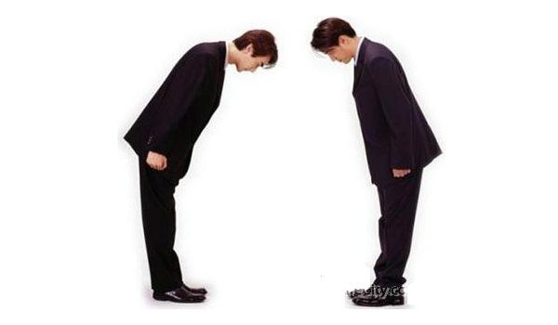
Цель
Познакомиться с особенностями русской речевой культуры, проследить взаимосвязь речевой культуры с культурой поведения людей.

Slide 3
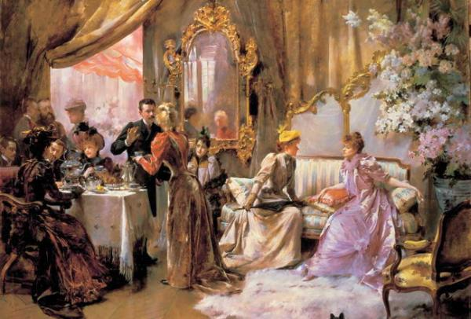
Гипотеза исследования
Младшим школьникам необходимо накапливать полезные навыки речевого общения, так как многие испытывают затруднения в их применении.

Slide 4
Задачи
Краткое знакомство с наукой «Риторика», основами культуры речи, понятиями: «Язык», «Речь», «Речевой этикет», «Формулы этикета».
Поиск исторического значения понятий: «Речевой этикет», «Этические выражения», «Культура речи».
Выявить уровень информированность учащихся в знании основных правил «Речевого этикета», обобщить значимость проводимого исследования.
Анализ и обобщение полученных результатов исследования

Slide 5
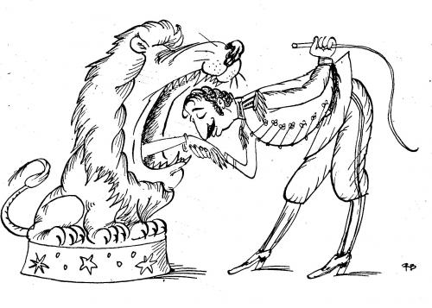
Современная русская речевая культура
«Ничто не стоит нам так дёшево и не ценится людьми так дорого, как вежливость».
Сервантес.

Slide 6
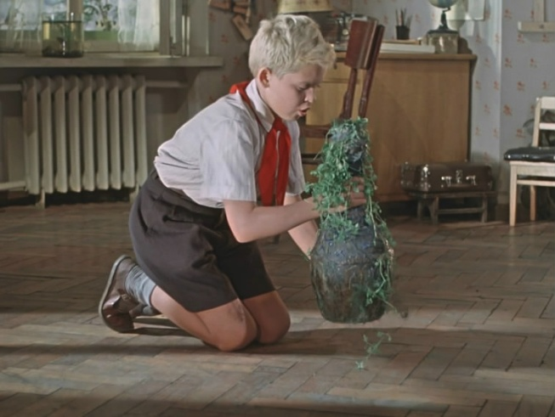
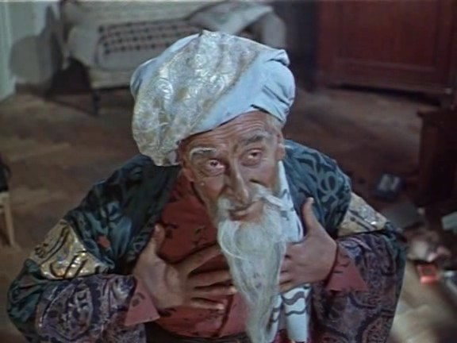
Старик Хоттабыч
Апчхи – оглушительно чихнул неизвестный старичок и пал ниц. Приветствую тебя о прекрасный и мудрый отрок ! Словесное выражение приветствия сочетается здесь с со невербальным знаком почитания и покорности с особой этикетной позой выражения благодарности за своё спасение.

Slide 7
Современная русская речевая культура
Язык - это система условных знаков, с помощью которых передаются сочетания звуков, имеющие для людей определенный смысл и значение.
Общение - обмен информацией.

Slide 8
Виды речи
Внешняя
Диалогичная
Монологическая речь
Письменная речь
Внутренняя речь
Жестовая речь.

Slide 9
«Риторика»
«Риторика есть наука о всякой предложенной материи красно говорить и писать».
Михаил Ломоносов
«Мы сохраним тебя русская речь, великое русское слово».
Анна Ахматова.

Slide 10
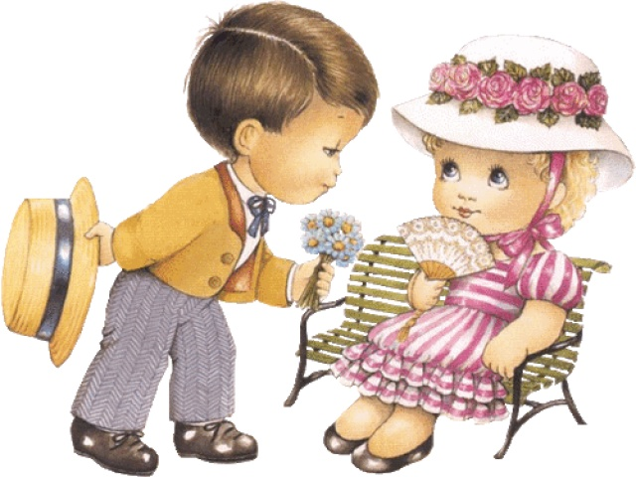
«Этикет»
Речевой этикет – правила поведения, принятые в речевом общении между людьми, зеркало отражения языковой и общей культуры человека.

Slide 11
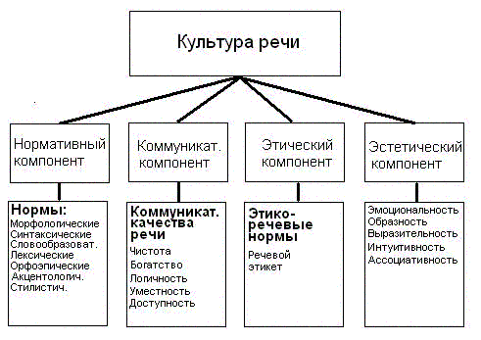
Современная русская речевая культура

Slide 12
«Культура речи»
Культура речи обязывает человека придерживаться некоторых обязательных норм и правил, среди которых важнейшими являются:
содержательность
логичность
доказательность
убедительность
ясность
понятность

Slide 13
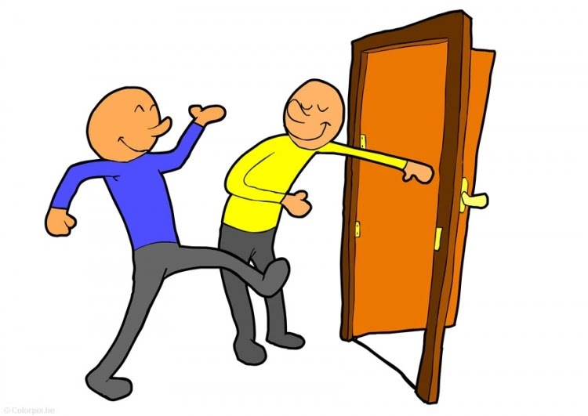
Знание формул речевого этикета в общении.
«Благодарность- чувство признательности к кому-нибудь за оказанное добро, внимание».

Slide 14
Формулы приветствия.
Тест «Приветствие», проведенный на занятии по культуре речевого общения, помог разделить всех опрошенных на 3 группы, каждой группе учащихся были даны рекомендации:
№1.«Вы, вероятно, вежливый человек. У вас есть шанс устанавливать хорошие контакты с людьми».
№2. «Будьте внимательнее. У вас могут быть ненужные недоразумения».
№3. «Боюсь за ваше будущее. Оно может не состояться из-за пустяков».

Slide 15
Формулы извинения
На одном из уроков психологии общения мы познакомились с формулой вежливого отказа
вежливый отказ = отказать, используя вежливое слово

Slide 16
Результаты наблюдения
Пропускали:
вежливые слова – 30% учащихся;
обращение по имени – 17% учащихся
доброжелательную интонацию – 45 % учащихся;
выразительные движения – 25 % учащихся; причину отказа – 12 % учащихся.

Slide 17
На первом этапе познакомились с результатами опроса по теме
С целью выявления индивидуальных особенности речевой культуры младших школьников, частотой применения этических выражений в речи.

Slide 18
Первые результаты анкетирования
Дают объяснение понятию «этикет» – 85%
Знают определение понятия «речевой этикет» – 74%
Употребляют часто вежливые обращения в общении – 70 %
Приводят примеры, «этикетных выражений» – 85%
Стареются соблюдают правила речевого этикета – 58%

Slide 19
Результаты повторного анкетирования

Slide 20
Проверка полученных результатов
На практике из собственных наблюдений за неделю, выявили:
Употребляют вежливые слова при общении со сверстниками, немногие, приветствуют не всех. Чаще друзей и учителей.
Если в коридоре школы видят много учителей, среди которых классный руководитель и гости, часто забывают приветствовать всех.
Во время обеда в школьной столовой, знают все, но чаще всего забывают желать «Приятного аппетита!»
Забывают о комплиментах, или говорят их чаще всего учителям, затем друзьям и очень редко одноклассникам.

Slide 21
Вывод
В ходе проводимого исследования гипотеза нашего исследования нашла своё подтверждение, уровень формирования навыков речевой культуры младших школьников индивидуальный, культура личности зависит от желания каждого соблюдать правила пользования языком выявили что, уровень формирования навыков речевого общения младших школьников зависит от желания каждого соблюдать правила пользования языком. И не тот воспитанный и культурный кто много знает а тот, кто помнит что язык является первостепенной культурой народа и дан для многого, помогает установлению доброжелательных и дружеских взаимоотношений.

Slide 22
Спасибо за внимание До новых встреч

